Slide 1
Additive Component Analysis
Finish Reading : 20180524
Murdock, C., & Torre, F. De. (n.d.). Additive Component Analysis, 2491–2499.

Slide 2
どんなもの？
PCAの非線形拡張であるAdditive component analysisを提案

Slide 3
先行研究と比べてどこがすごい？
PCAでは，正則化(非負性,スパース性)を通して意味のある表現を獲得できるようにされてきた．
しかし，PCAの根底にある線形性の仮定はその有効性を制限しているのではないか？？
という問題定義からスタート
PCAを非線形拡張であるAdditive Componet Analysisを提案
Pairwise similaritiesの計算やテスト中の訓練データの保存を必要としないため，大きなデータセットに効率的に適用可

Slide 4
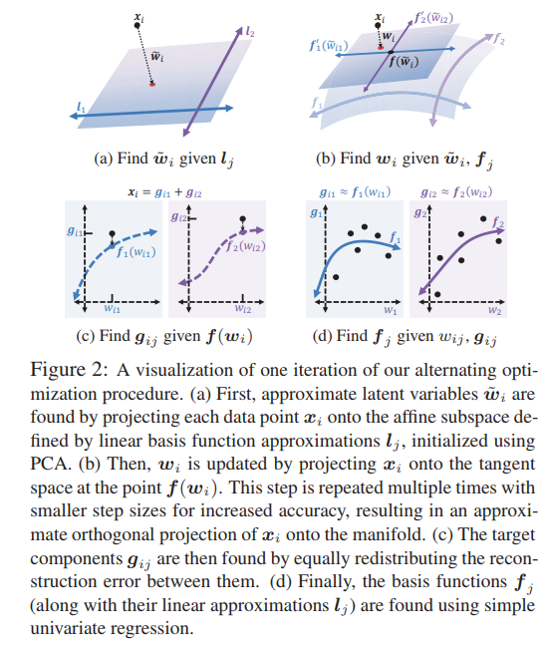
手法や技術のキモはどこ？
(a)PCAで初期化，線形基底関数近似ljで定義されるアフィン部分空間上に各データxiを投影することによって，近似潜在変数wi~が得られる
(b)wiは，点f(wi)におけるtangent spaceにxiを投影することによって更新される
このステップは，精度を高めるためにより小さなstep sizeを用いて複数回繰り返される．結果として，多様体へのxiの近似正規直交投影が得られる．
(c)target component gijは，その間の再構成誤差を等しく再配分することによって求められる．
(d)線形近似ljに沿った基底関数fjはsimple univariate regressionを使って求められる．
数式の導出はかなり難しい

Slide 5
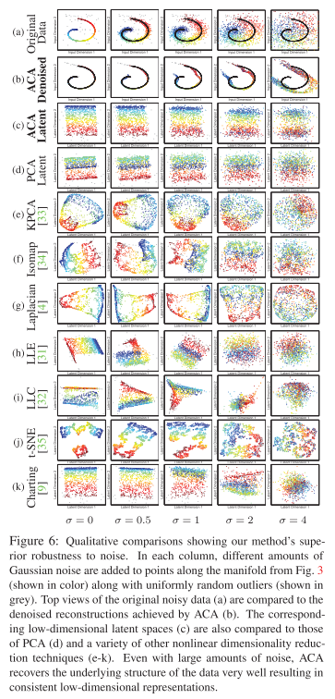
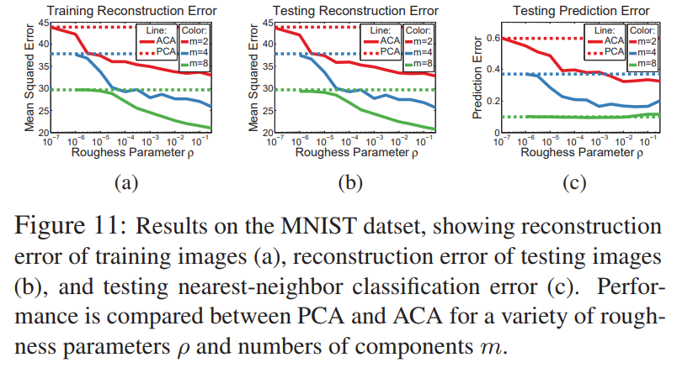
どうやって有効性を確認した？
スイスロールをノイズによって汚したときの可視化実験
MNISTを用いた，投影，逆投影による再構成誤差(MSE)の測定
おそらくこれで,out of sample，pre image ploblemを測定しているのでは…

Slide 6
議論はある？
T-SNEを可視化実験の比較に使うのはおかしいのではないかと思った．

Slide 7
次に読むべき論文は？

